Slide 1
第13章 物件資料結構塑模

Slide 2
本章大綱
學習目標
13.1 導論
13.2 類別圖與物件圖
13.3 物件結構塑模
13.4 建構類別圖與物件圖
13.5 結論

Slide 3
學習目標
詳讀本章，你至少能瞭解：
物件導向系統分析與設計中之物件結構塑模工作。
何謂類別圖與物件圖及其用途。
類別圖與物件圖之建構步驟與準則。
如何封裝類別。
如何以類別圖與物件圖進行物件結構塑模。

Slide 4
13.1 導論
在物件導向系統發展過程中，完成了使用個案塑模後，接下來便可進行物件的互動行為塑模、物件結構塑模等塑模活動以開始架構系統。
類別圖主要用於表達系統內部的靜態結構，並描述系統中物件的類型(Type)、類型間及與子類型間之靜態關係。此外，類別圖還須表示類別內部的屬性、操作及物件連結所應遵守的限制等(Fowler, 2003)。
物件圖則用於描述一系統於某一時間點的靜態結構，可用來表達一系統的複雜資料結構或藉由一時間序列的系統影像來表達系統行為。

Slide 5
13.2 類別圖與物件圖
類別圖有兩個主要元件：
  類別
  類別間之關係
物件圖也有兩個主要元件：
  物件
  連結線

Slide 6
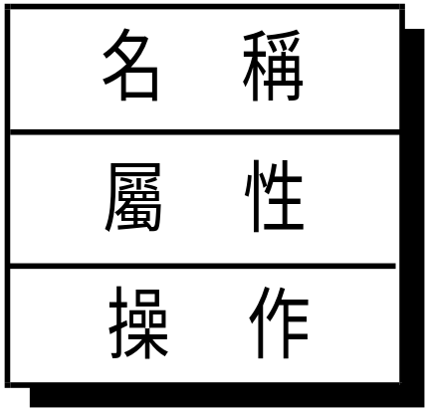
13.2.1 類別圖－類別(1/6)
一群相關物件的定義、描述或樣版稱為一個類別。
類別具有名稱、屬性與操作，同一類別之物件具有相同屬性與操作。

Slide 7
13.2.1 類別圖－類別(2/6)
類別種類
  執行觀點
    永存類別(Persist Class)─當程式執行後，該物件之資料需被儲存在資料庫者
    暫存類別(Transient Class)─ 當程式執行後，該物件之資料不需被儲存在資料庫者且該物件會被刪除者
  實作觀點
    實體類別(Entity Class)
    介面類別(Boundary Class)
    控制類別(Control Class)

Slide 8
13.2.1 類別圖－類別(3/6)
實體類別
  實體類別通常以企業的領域術語命名，用來表示使用個案完成後仍需儲存在資料庫中的資料（永存類別）。
  西子灣線上訂購系統案例中，「訂單資料」這個類別就是永存的實體類別。
  但實體類別也可以是暫存的資料，例如(SQL)搜尋結果，當使用個案執行結束後，這些資料也跟著消失。
  實體類別可以是暫存類別或永存類別，但大部分是屬於永存類別。

Slide 9
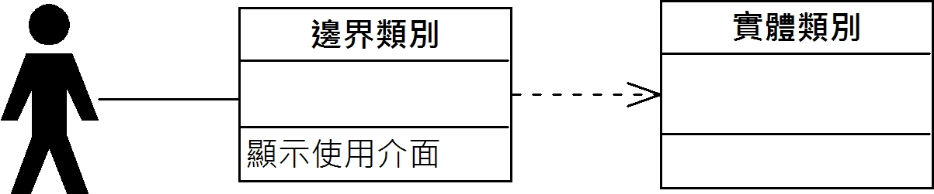
13.2.1 類別圖－類別(4/6)
介面類別
  介面類別也稱邊界類別，其物件可能包含表單、報表、硬體介面以及其他和系統溝通的介面，也是行為者與系統交談的媒介。
  當程式執行完畢後，介面類別之物件都將被刪除，因此介面類別屬於暫存類別。

Slide 10
13.2.1 類別圖－類別(5/6)
控制類別
  控制類別負責協調其他類別的工作，控制類別大部分是傳送許多訊息給其他類別，或是將工作指派給其他類別。
  同時也會選擇執行的流程，當有錯誤發生時知道該做什麼，所以控制類別也稱管理類別。
  控制類別屬於暫存類別，因為當程式執行完畢後，該類別之物件都將被刪除。
  一個使用個案至少需搭配一個控制類別，藉由控制類別來控制使用個案中各項事件的發生順序。
  連接邊界類別和實體類別的一種類別，負責管理行為和控制流程的執行

Slide 11
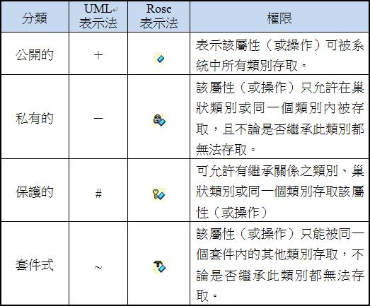
13.2.1 類別圖－類別(6/6)
屬性與操作
  類別的屬性（或操作）可以定義有哪些物件能存取（或使用）該屬性（或操作），這就是類別屬性（或操作）的可視性(Visibility)。
Public
Private
Protect
Default
(Package)

Slide 12
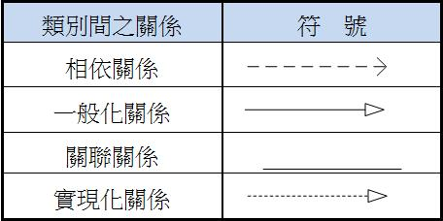
13.2.2 類別間之關係(1/17)
類別間之關係指的是類別間的連結，在物件導向塑模中，類別間最重要的關係有相依、一般化、關聯與實現化四種關係。

Slide 13
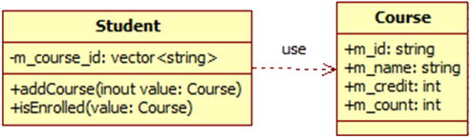
13.2.2 類別間之關係(2/17)
相依關係(Dependency)
  是一種「使用」的關係，表示一個類別會用到其他類別，且被使用之類別的改變可能會影響到使用它的類別，但反之則不必然。
  相依關係之箭頭是由使用類別指向被使用類別，以虛線箭頭作為表達符號。
  所謂的使用(Use)，就是當類別A傳送訊息給另一個類別B時，我們說類別A使用到類別B所提供的服務。因此類別A相依於類別B；而所謂的類別A傳送訊息給類別B，也就是說類別 A呼叫了類別B的操作（方法）。

Slide 14
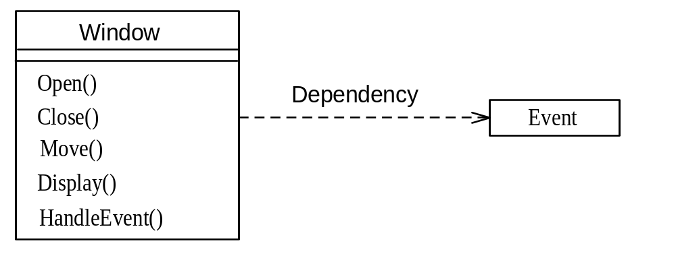
13.2.2 類別間之關係(3/17)
  圖13-2表示Window（視窗）類別使用Event（事件）類別，兩類別間為相依關係，且Event 類別的更改會影響Window 類別的操作，所以相依關係的箭號方向是由Window 類別指向Event 類別，即Window 類別上的操作行為會依照Event 類別不同的行為而改變。例如，滑鼠在Window 類別開啟(Open)或移動(Move)等按鈕點選事件(Event)，會使此Window 類別產生不同的操作行為。
圖13-2 類別之相依關係範例

Slide 15
13.2.2 類別間之關係(4/17)
一般化關係(Generalization)
  是一般性類別（稱為超類別或父類別）與僅具有此一般性類別之某些特定性質的類別（稱為次類別或子類別）間的關係。
  一般化乃是類別間繼承的特性，與之相反的特性為特殊化(Specialization)。
  一般化意謂著子類別繼承其父類別的特性，尤其是父類別的屬性與操作。
  一般化關係之箭頭是由子類別指向父類別，表達符號為實線且在父類別端加上空心三角形。

Slide 16
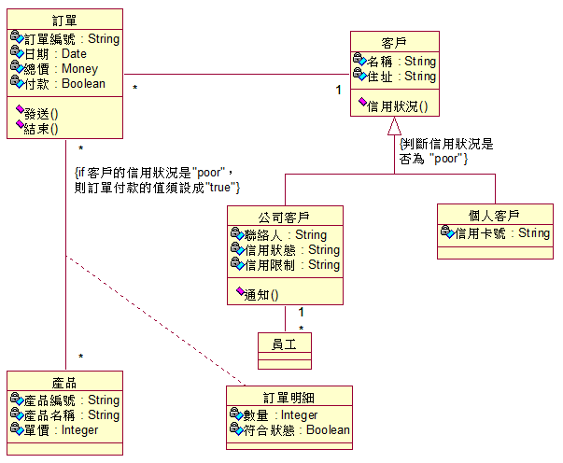
13.2.2 類別間之關係(5/17)
  客戶與公司皆有名稱與地址，但個人客戶比公司客戶多出信用卡號，而公司客戶比個人客戶多出聯絡人、信用狀態與信用限制。
  相似處可一般化成一個父類別稱為客戶，公司客戶與個人客戶均繼承其父類別之結構（屬性）與行為（操作），但又分別擁有各自的特性。
圖13-3 類別之一般化關係範例

Slide 17
13.2.2 類別間之關係(6/17)
關聯關係(Association)
  是一種類別間之靜態結構關係，描述類別與類別間之連結。
  關聯關係意謂著一類別之物件知道另一類別之物件的存在(Jacobson et al., 1996)，或一類別之物件使用到另一類別之物件的服務，但不是擁有此服務。
  例如人扮演車子之駕駛者（行為者），符合一類別之物件（人）知道另一類別之物件（車子）的存在，且某一類別之物件（人）使用到另一類別之物件（車子）的服務，故人與車子間會有關聯關係。

Slide 18
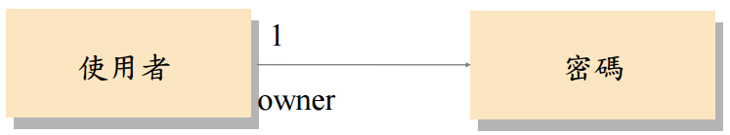
13.2.2 類別間之關係(7/17)
聯關係之表達符號為實線。
一般關聯若沒有箭號即表示雙向關係，若在類別間之關聯加上箭頭便表示具有適航性(Navigability)，即可依箭頭方向找到另一端之資訊。
以圖13-4為例，表示可從某一個使用者查到其相對應之密碼，但卻無法從密碼查出使用者是誰。
圖13-4 類別之關聯關係適航性範例

Slide 19
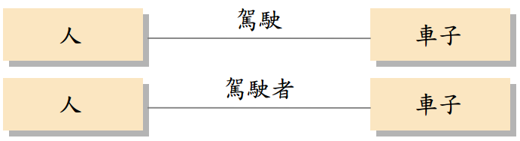
13.2.2 類別間之關係(8/17)
  類別間之關聯關係不見得一定要給予名稱，但若覺得有必要，則常被採用的命名方式有兩種：
    描述關係的本質：可用動詞或動詞片語表達。
    描述角色：可用名詞或名詞片語表達。
  如圖13-5a所示，車子及人兩個類別，若其關聯之命名為「人駕駛車子」，則是描述關係的本質；若為「人是車子的駕駛者」，則是描述關係的角色。
圖13-5a 類別之關聯關係描述範例一

Slide 20
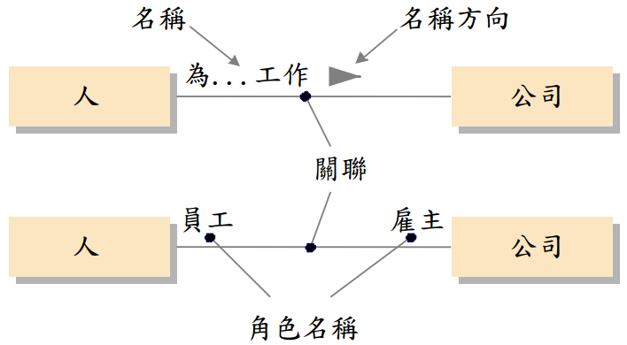
13.2.2 類別間之關係(9/17)
  以人與公司之關聯關係為例，從關係之本質來看，是人為公司工作，名稱之方向由人指向公司；從關係的角色來看，是人扮演員工的角色與公司扮演雇主的角色，也就是說人是公司的員工，公司是人的雇主。
圖13-5b 類別之關聯關係描述範例二

Slide 21
13.2.2 類別間之關係(10/17)
  在一個關聯關係中，常需表達有多少物件參與此關係，此種資訊與（結構化系統分析與設計之）實體關係圖中的基數(Cardinality)表達相同。
  基數表示有多少個案例參與該關聯，這裡的「多少」稱為關聯角色的多重性(Multiplicity)或稱基數。
  一般而言，有三種關聯關係之基數，分別為一對一(1：1)、一對多(1：N)或多對多(M：N)。

Slide 22
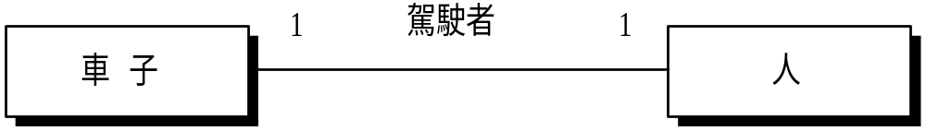
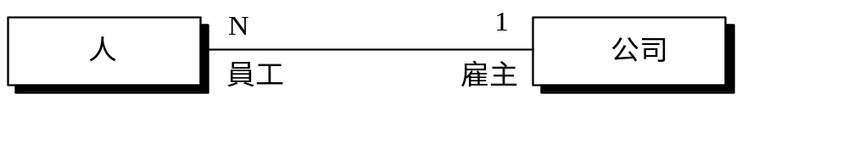
13.2.2 類別間之關係(11/17)
  車子與人兩物件在某時間僅各有一個案例參與該關聯，因此其關聯基數為1：1，表達如下圖。
  假設一個人僅能是一家公司之員工，而一家公司可僱用許多員工，則其關聯基數為1：N，如下圖。

Slide 23
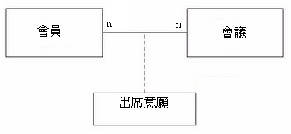
13.2.2 類別間之關係(12/17)
  若兩類別有關聯關係且其基數為多對多，則該關係上可能會有屬性，此屬性以關聯類別表示。
  例如，會議管理系統中有一個會員類別，並有另一個會議類別。假設參與會議的規則中，一位會員可以參與多個會議，同一個會議也可以有多位會員參與，因此會員與會議間有關聯關係且基數為多對多。
  在此情況下，出席意願之屬性不屬於會員與會議兩類別，應屬於兩者之關聯關係，須以關聯類別表達。

Slide 24
13.2.2 類別間之關係(13/17)
  聚集(Aggregation)與組合(Composition)均是關聯關係的一種特定變異。
  兩者之相同點是描述整體與其組件之關係，也就是均表達一個「較大」類別之物件（整體）是由另一些「較小」類別之物件（組件）所組成。
  組合是聚集的特例，組合有較強的限制，例如組合之整體很強地擁有其組件，當整體之物件被複製或刪除，則其所有組件也會被複製或刪除。
  但聚集不會如此，也就是說，組合關聯的組件不能單獨存在，而聚集的組件可單獨存在。

Slide 25
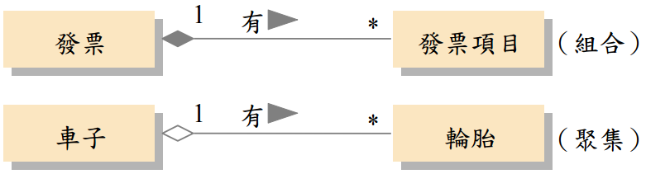
13.2.2 類別間之關係(14/17)
  圖上方表示一張發票擁有多個發票項目，當該張發票被刪除時，其所屬的所有發票項目也須一併刪除，因為若無該發票，則其發票項目就毫無意義（整體很強地擁有其組件），這種關係是組合的關聯關係。
  圖下方表示一部車有多個輪胎，雖然輪胎屬於車子，但輪胎也可以單獨存在，這種關係是聚集的關聯關係。

Slide 26
13.2.2 類別間之關係(15/17)
實現化關係(Realization)
  它表達某一類別之行為是由另一介面類別來描述規範。
  在物件導向之領域中可允許某類別實現其他類別之描述，這意味著該實現類別必須順從某介面(Interface)（被實現類別）之描述定義，但不需用繼承。
  「繼承」是應用在關係密切(is a)的類別中，例如「卡車」繼承「車子」(Truck is a car)。
  「實現化」可用在毫無關係的類別中，例如「文書處理」以及「資料備份」皆會用到「存檔」的功能，只要將存檔的功能定義在「存檔介面」中，「文書處理」和「資料備份」皆遵循「存檔介面」的定義，也就是皆實現「存檔介面」，即可免去不一致之問題。

Slide 27
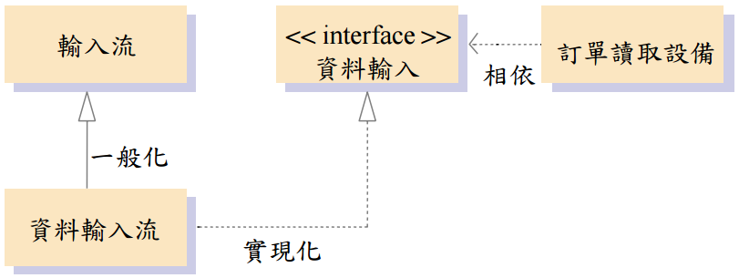
13.2.2 類別間之關係(16/17)
  有四個類別︰輸入流、資料輸入流、資料輸入與訂單讀取設備。其中，輸入流是一個抽象類別，而資料輸入是一個介面，訂單讀取設備需使用資料輸入的功能（相依關係）；資料輸入流類別繼承輸入流類別，為輸入流類別之子類別；另一方面，資料輸入流類別實現資料輸入介面，遵循資料輸入介面之定義。
  因此，資料輸入流與資料輸入間之連結是一種實現化之關係。

Slide 28
13.2.2a 類別間之關係(17/17)
類別圖可以表達類別間之限制，限制可用自然語言或用UML提供的物件限制語言(Object Constraint Language, OCL)來描述，但這些描述必須表達在大括號中({})。
例如左圖中之大括號內表示對公司客戶有信用限制，如｛if 客戶的信用狀況是“poor”，則訂單付款值須設成“true”｝，但對個人客戶沒有該限制。

Slide 29
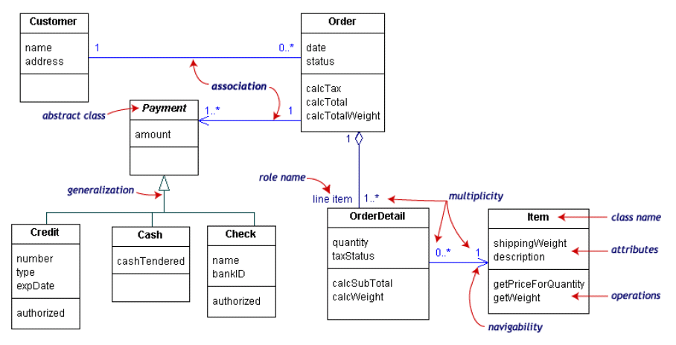
13.2.2b 類別間之關係(17/17)
類別圖範例
關聯關係
控制類別
抽象類別
聚合關係(Aggregation)
(多重性或基數)
(適航性)

Slide 30
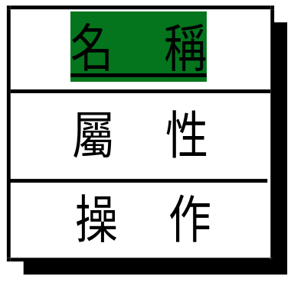
13.2.3 物件圖(1/2)
物件圖(Object Diagram)用以描述一系統於某一時間點的物件靜態結構，或藉由一時間序列的系統物件影像來表達系統的行為。
物件圖表達的資訊主要以類別圖為基礎，表現系統在某一時間點上，各類別之物件靜態結構與內部資訊之案例（即各物件之合作關係），但不表達物件間之訊息傳遞等其他資訊。

Slide 31
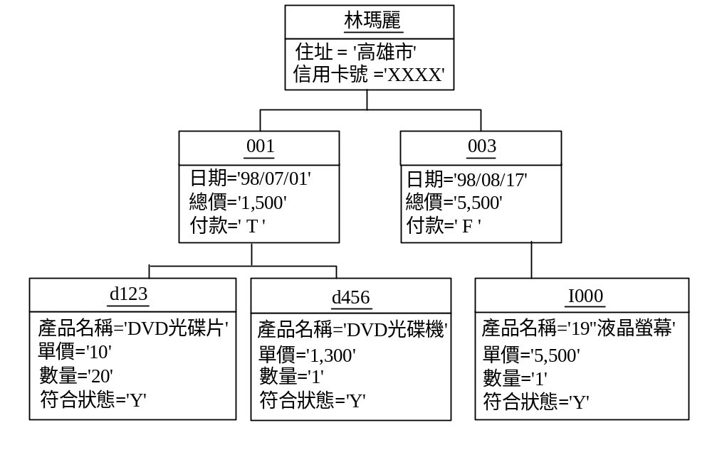
13.2.3 物件圖(2/2)

Slide 32
13.3 物件結構塑模(1/2)
物件結構塑模之主要活動包括：找出類別（或物件）、類別之屬性、操作、類別間之關係（或物件間之連結線）及建構類別圖（或物件圖），這些活動常以某順序反覆地執行。
原則上，一個使用個案須建立一個類別圖。
本節先進行物件互動行為塑模，再由所完成之互動圖（如循序圖或溝通圖）搭配使用個案圖建構出類別圖。

Slide 33
13.3 物件結構塑模(2/2)
建構類別圖之步驟
  確認類別、屬性與操作
  確認類別間的關係
  繪製類別圖

Slide 34
13.3.1 確認類別、屬性與操作(1/3)
確認類別與操作之準則
  循序圖中的介面物件、控制物件及實體物件分別對應至類別圖中的介面類別、控制類別以及實體類別。
  循序圖中每個物件間之傳遞訊息對應至訊息接受物件所屬類別之操作，此外，在找出操作後，可依前述屬性與操作之可視性說明，設定操作之可視性。
  若一操作允許所有的類別使用它，便將之可視性設為public；若僅允許同一套件內的其他類別使用，便將之可視性設為package，其他可視性的設定依此類推。

Slide 35
13.3.1 確認類別、屬性與操作(2/3)
確認屬性之準則
  屬性一般都是名詞或名詞片語，可應用問題領域之專業知識及原始表單之資料項目來判斷。
  凡是描述一個類別需要具備的資訊、性質或特徵等項目都可能是類別之屬性。
  可以從以下幾個方向來確認屬性：
    使用個案描述中的形容子句與所有格子句。
    一般如何描述這個類別？
    一般描述中哪一個部分可以應用在這個問題領域中？
    介面類別中的屬性可從活動圖的註記中找出。

Slide 36
13.3.1 確認類別、屬性與操作(3/3)
  找出屬性後，可依下列原則檢視找出之屬性是否合適：
    一個屬性是一個單元概念。
    屬性必須擷取與物件類別（或是概念）所在語意領域一致的特性。
    屬性在任何一個時間點上只有一個值。
    消除可以由基本屬性衍生計算而得的屬性。(單價＊數量)
    屬性必須是完整實體的特性，而非複合組件的特性。
  找出屬性後，可依前述屬性與操作之可視性說明，設定屬性之可視性。

Slide 37
13.3.2 確認類別間之關係(1/2)
找出類別間之關係可參考下列準則：
  某一個類別會用到其他類別，且被使用類別的改變可能會影響使用它的類別，則這兩類別間可能有相依關係(Wu et al., 2007)。
  某一類別（稱次類別或子類別）僅具有另一類別（稱超類別或父類別）之某些特定性質，例如屬性與操作，則兩類別間可能有一般化關係。
  某一類別之物件知道另一類別之物件的存在，或一類別之物件使用到另一類別之物件的服務，但並未擁有此服務或訊息（或彼此間有訊息之溝通），則這兩類別間可能有關聯關係。

Slide 38
13.3.2 確認類別間之關係(2/2)
  關聯關係中，若某一方由另一方聚集而成，也就是有整體與組件之關係，則兩者間可能為聚集或組合的關聯關係。
  關聯關係中，若兩類別間的關係為多對多關係則需於關聯上建立關聯類別，由兩類別中找出需由兩類別之資料共同唯一決定的屬性作為關聯類別的屬性。(如「出席意願」為「會員」與「會議」之關係)
  若某一類別之行為是由另一類別來描述，則這兩類別間可能建立實現化關係。

Slide 39
13.3.3 繪製類別圖(1/3)
繪製類別圖可分為繪製各使用個案之類別圖與總類別圖兩部分。
在物件結構塑模的過程中，是先以一個使用個案為單位，找出該使用個案之類別、類別屬性與操作後建構各使用個案之類別圖，最後再整合各使用個案中類別、各類別屬性和操作以及類別間關係之資訊，建構總類別圖。

Slide 40
13.3.3 繪製類別圖(2/3)
然而，一個類別可參與一至多個使用個案，且同一類別在不同使用個案可能有不同的特徵或行為，也就是其屬性與操作可能不同。
因此在繪製總類別圖時，可採用類別與使用個案對照表將該類別分散在不同使用個案的屬性與操作彙整在一起。

Slide 41
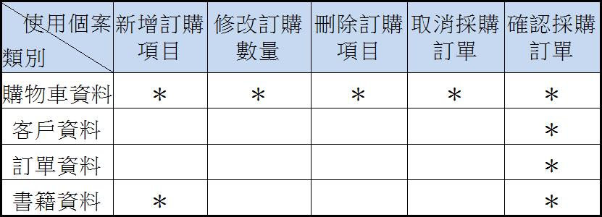
13.3.3 繪製類別圖(3/3)
為便於屬性與操作之彙整，可使用類別與使用個案對照表（如表13-3），橫軸表示系統所有的使用個案，縱軸記錄所有的類別，逐一分析每一個類別參與哪幾個使用個案，並在其相對應的座標格填入「＊」。

Slide 42
13.4 建構類別圖與物件圖
本節將以西子灣線上訂購系統之新增訂購項目使用個案為例，說明如何根據需求塑模與物件互動行為塑模之產出，以類別圖進行物件靜態結構塑模。
建構類別圖之步驟
  確認類別、屬性與操作
  確認類別間的關係
  繪製類別圖

Slide 43
13.4.1 繪製類別圖(1/5)
找出類別與操作
  循序圖中的每個物件可對應至類別圖中的每個類別，循序圖中每個物件間傳遞的訊息可對應至訊息接受物件所屬類別之操作。
  因此，由UI 循序圖之介面、控制物件，找出其類別圖中有：
    三個介面類別：「書籍型錄UI」、「細部說明UI」及「購物車UI」
    二個控制類別：「顯示」與「訂購」
  由AC 循序圖之實體物件，找出有：
    二個實體類別：「書籍資料」與「購物車資料」

Slide 44
13.4.1 繪製類別圖(2/5)
  檢視新增訂購項目使用個案循序圖中物件間之訊息傳遞，可找出「書籍型錄UI」介面類別有「顯示細部說明()」、「新增訂購項目()」操作，其他操作之找出方式依此類推。
找出類別之屬性
  類別之屬性可從需求塑模及系統應用問題領域之專業知識與原始表單之資料項目來判斷，且若已進行使用者靜態結構塑模，便可由介面藍圖中之欄位資料找出。
  依此原則找出「書籍型錄UI」類別有「書名」、「ISBN」、「作者」、「出版社」、「售價」和「顯示細部說明」屬性，其餘類別之屬性以此類推。

Slide 45
13.4.1 繪製類別圖(3/5)
  經整理後，新增訂購項目使用個案之類別匯總表可表達如表13-4。
確認關係與關聯類別
  基本上，類別間主要的關係有相依、一般化、關聯與實現化關係，而類別間若有關聯關係，尚需進一步分析有多少個案例參與該關聯，以及是否有關聯類別屬於該關係。
  購物車與書籍資料之間，購物車中會記錄書籍產品的資訊，因此購物車與書籍資料間有關係，也就是關聯關係，且兩者間之基數為多對多，也就是一個購物車內可包括多個書籍產品，而一本書籍也能屬於不同的購物車。(如訂單與產品)

Slide 46
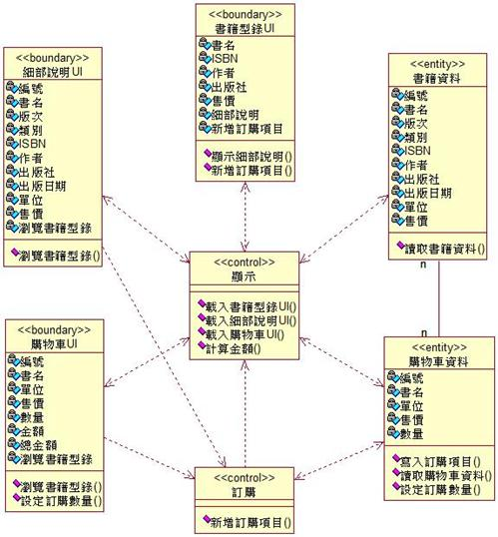
13.4.1 繪製類別圖(4/5)
繪製類別圖
  新增訂購項目使用個案有書籍型錄UI、細部說明UI、購物車UI、顯示、訂購、書籍資料和購物車資料七個類別，其類別圖繪製如圖13-11。

Slide 47
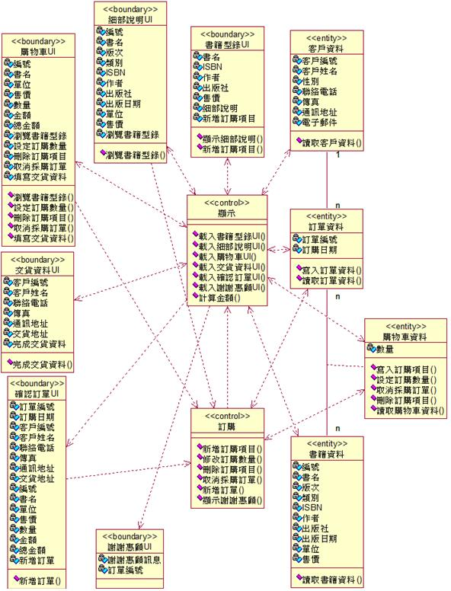
13.4.1 繪製類別圖(5/5)
吳仁和、林信惠(2010)
完成各使用個案之類別圖後，我們可以將各使用個案之類圖匯總成一個類別圖。
並將分散在不同類別圖上的相同類別之屬性與操作合併，同時須從企業規則與表單資料找出實體類別間之關係。
西子灣線上訂購系統之匯總類別圖可表示如圖13-12。
11-<number>

Slide 48
13.4.2 繪製物件圖(1/2)
不見得每個系統分析與設計均需建構物件圖，但為說明物件圖之特性與用途，本節仍以西子灣線上訂購系統案例說明之。
範例中，客戶小歐分別於2009年10月13日及2009年10月16日上網訂購書籍（訂單1、訂單2），第一次訂購2本書，第二次訂購1本書。可用物件圖表示，如圖13-13。

Slide 49
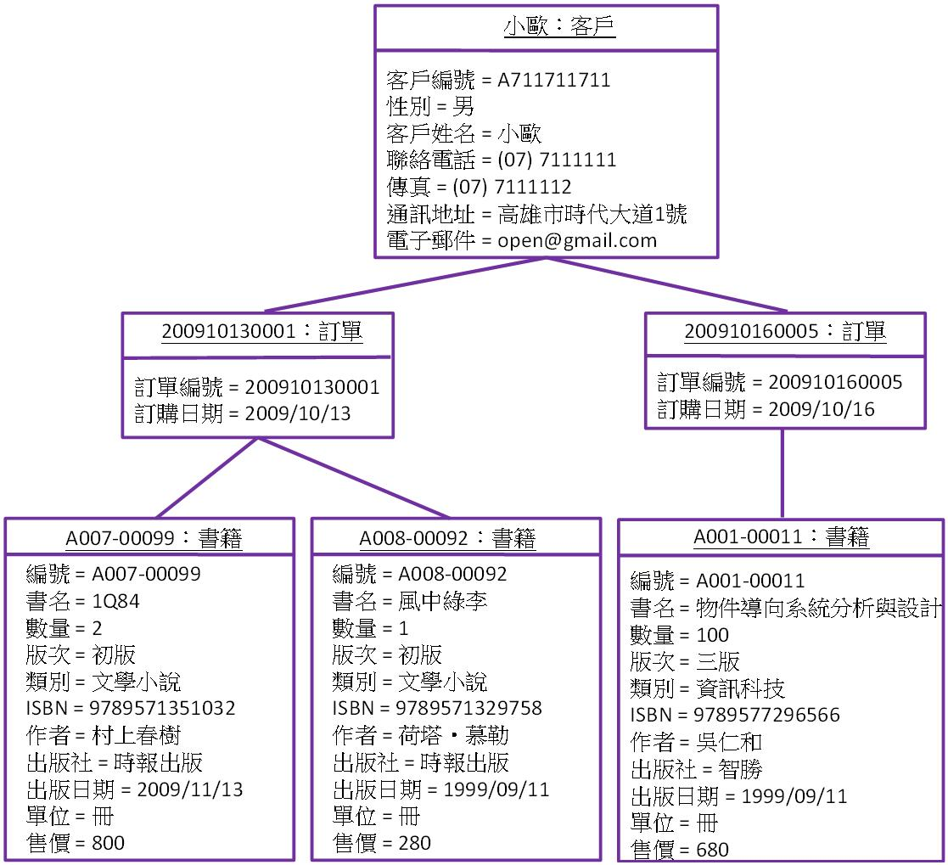
13.4.2 繪製物件圖(2/2)

Slide 50
13.5 結論
物件結構塑模是物件導向系統分析與設計過程中很重要的一環，主要應用類別圖與物件圖來表達一個系統類別間之靜態結構關係及類別內部之屬性與操作資訊等。
基本上，進行物件結構塑模時，每一個使用個案須建立一個類別圖，當每個使用個案類別圖完成後，需將各類別圖整合成一個完整的匯總類別圖。

